Slide 1

Les 3 voor 18 juli 2026
EENHEID IN CHRISTUS

Slide 2

“Maar ik roep u ertoe op, broeders, door de Naam van onze Heere Jezus Christus, dat u allen eensgezind bent in uw spreken, en dat er onder u geen scheuringen zijn, maar dat u hecht aaneengesmeed bent, één van denken en één van gevoelen.” (1 Korintiërs 1:10, HSV)

Slide 3





Na de Korintiërs te hebben begroet en hen te hebben geprezen voor hun geestelijke groei, gaat Paulus over op het eerste probleem dat die kerk treft: het gebrek aan eenheid.
Door de brieven aan de Korintiërs en andere brieven die Paulus schreef, zien we hoe hij ons richtlijnen geeft om dit probleem, wat ook kerken vandaag de dag kan raken, op te lossen.
Eén punt is vanaf het begin duidelijk: eenheid in de kerk kan niet worden bereikt door menselijke inspanning. Alleen door ons op Jezus te richten kunnen we eenheid bereiken.
Problemen die verdeeldheid veroorzaken:
  Verdeeldheid en geschillen
Hoe je eenheid behoudt:
  Eenheid in Jezus
  Wijsheid en volwassenheid
  Dienst en nederigheid
  Respect voor leiders

Slide 4
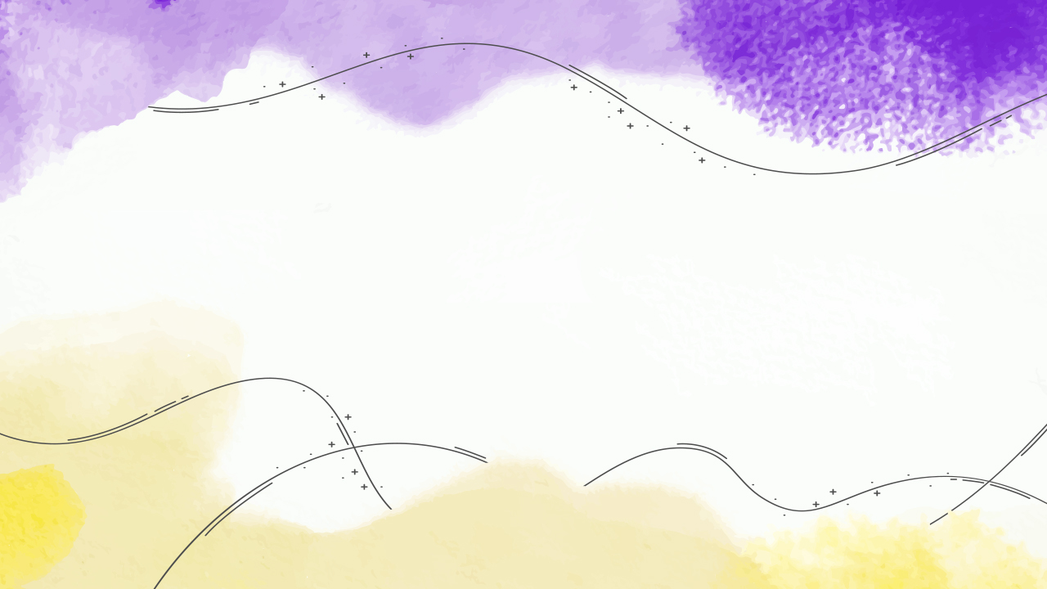
PROBLEMEN DIE VERDEELDHEID VEROORZAKEN

Slide 5





VERDEELDHEID EN GESCHILLEN
zondag
“Maar ik roep u ertoe op, broeders, door de Naam van onze Heere Jezus Christus, dat u allen eensgezind bent in uw spreken, en dat er onder u geen scheuringen zijn, maar dat u hecht aaneengesmeed bent, één van denken en één van gevoelen.” (1 Korintiërs 1:10)
Welke scheidingen of onenigheden bestonden er in de kerk van Korinthe (1 Kor. 1:12)?
Verschillende leiders waren door Korinthe getrokken, en elke gelovige had zijn favoriete prediker (Paulus, Apollos, Petrus...) Dit had het punt bereikt dat er discussies tussen hen ontstonden (1 Kor. 1:11).
Zonder te beseffen dat ze allemaal een gemeenschappelijke boodschap predikten, richtten ze zich op irrelevante aspecten (1 Kor. 3:5-8).
Langzaam werd het leven van de kerk beïnvloed (1 Kor. 3:3). Het gebrek aan eenheid verstoorde de viering van het Avondmaal (1 Kor. 11:33), en ze gingen zelfs zover elkaar voor de rechter aan te klagen (1 Kor. 6:1).

Slide 6
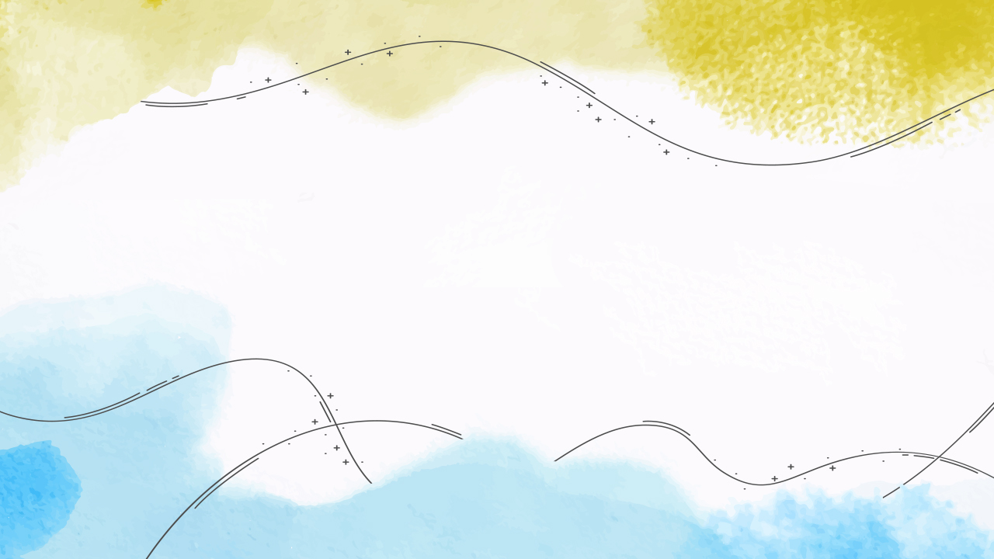
HOE EENHEID TE BEHOUDEN

Slide 7
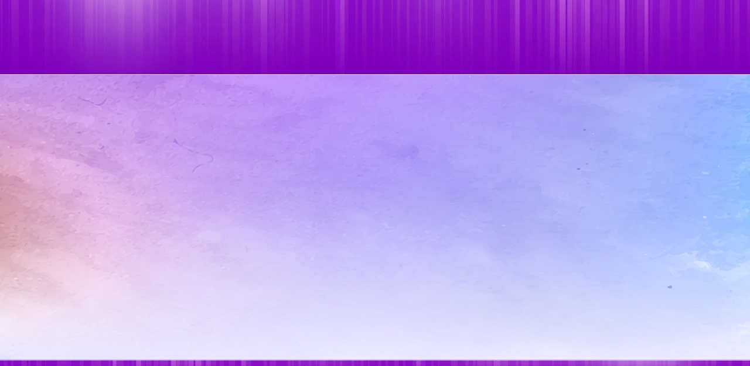

EENHEID IN JEZUS
maandag
“God is trouw, Die u heeft geroepen tot gemeenschap met Zijn Zoon, Jezus Christus onze Heer.” (1 Korintiërs 1:9)
"Is Christus verdeeld? Werd Paulus voor jou gekruisigd? Of ben je gedoopt in de naam van Paulus?" (1 Korintiërs 1:13). Met deze vragen wil Paulus ze laten reflecteren.
Eenheid kan alleen worden bereikt door Jezus als onze Heer te hebben. Eenheid wordt niet bereikt door vast te houden aan de gedachten of ideeën van een broer of zus, of door gesloten groepen te vormen.
Maar eenheid in Jezus is geen uniformiteit. Het betekent niet dat we allemaal hetzelfde denken over alles, of dat we allemaal op dezelfde manier handelen.
Kleine meningsverschillen, de verschillende gaven die ieder heeft, wanneer ze op Christus gericht zijn, creëren in plaats van verdeeldheid eenheid (1 Kor. 12:12-13, 25, 27).
Eenheid in de kerk wordt bereikt door het sterven van je eigen
‘ik’ en te leven voor Jezus.

Slide 8
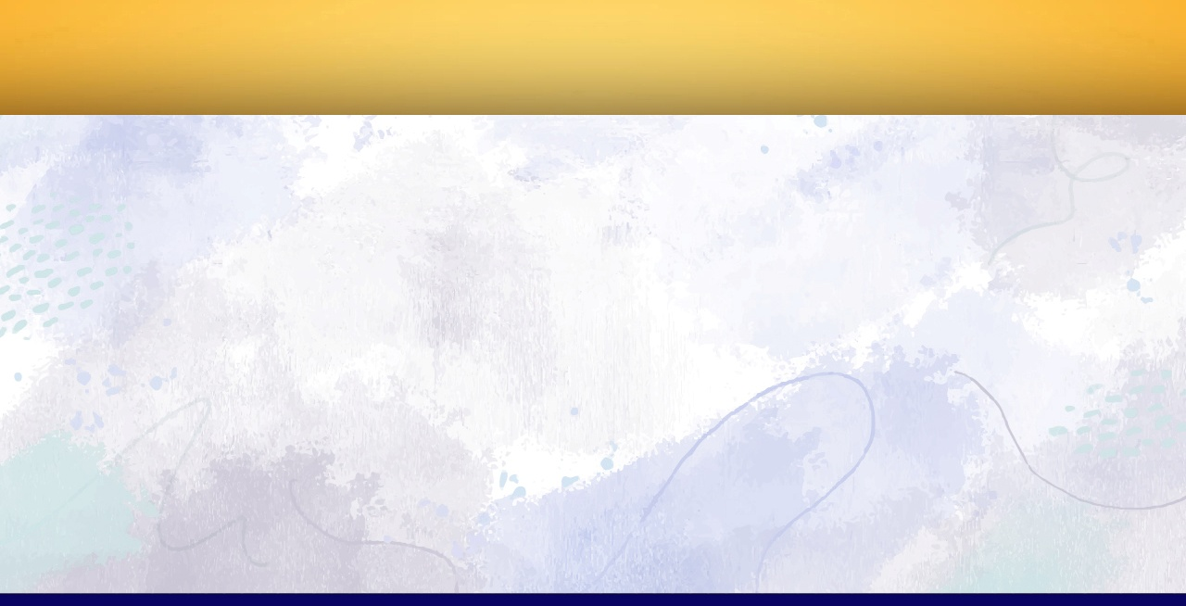
WIJSHEID EN VOLWASSENHEID
dinsdag
“En ik, broeders, kon tot u niet spreken als tot mensen die geestelijk zijn, maar als tot mensen die nog vleselijk zijn, als tot jonge kinderen in Christus.” (1 Korintiërs 3:1)
Paulus noemt onvolwassen christenen ‘kinderen in Christus’, ‘vleselijk’ (1 Korintiërs 3:1). Dit soort christenen richt zich meer op mensen dan op Jezus.
Onvolwassen
Ze zijn als kinderen (1 Kor. 3:1)
Ze voeden zich met melk (1 Kor. 3:2)
Ze zijn vleselijk
(1 Kor. 3:3)
Ze laten zich beïnvloeden door de meningen van anderen (1 Kor. 3:4)
Volwassen
Ze zijn volwassen
(1 Kor. 14:20)
Ze eten vast voedsel (Hebr. 5:14)
Ze zijn geestelijk
(1 Kor. 2:13)
Zij hebben geestelijk onderscheidingsvermogen (1 Kor. 2:14)
Wanneer aan sommige leiders ten koste van anderen onevenredig veel belang krijgen, ontstaan er groeperingen die de kerk verdelen. Dit is een gevolg van onvolwassenheid. Daarom nodigt Paulus ons uit om tot volwassenheid in Christus te komen (1 Korintiërs 2:6).

Slide 9
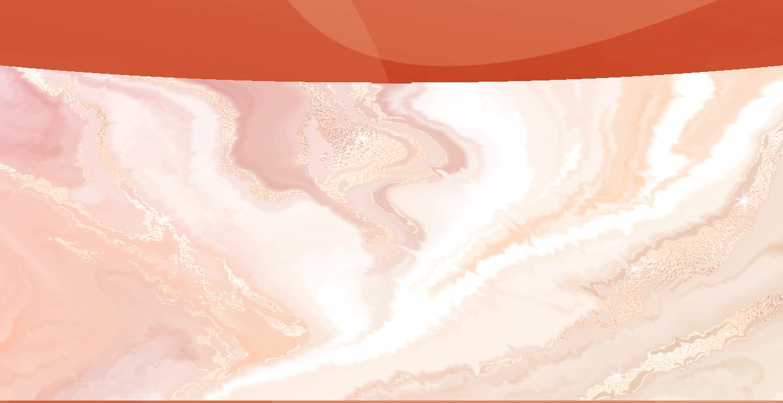



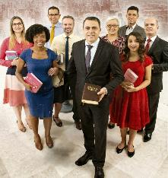

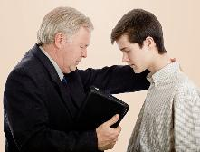
DIENST EN NEDERIGHEID
woensdag
“Zo zou je ons dan moeten beschouwen: als dienaren van Christus en als degenen die zijn toevertrouwd met de mysteries die God heeft geopenbaard.” (1 Korintiërs 4:1)
Net als vandaag waren mensen in de eerste eeuw verdeeld door politieke, filosofische, religieuze en andere overtuigingen. Hoe kunnen we voorkomen dat deze manier van denken de kerk infiltreert en verdeeldheid zaait?
De houding van de leider speelt een belangrijke rol. Kerkleiders moeten duidelijk zijn over hun rol als rentmeesters. Zij zijn niet de eigenaren van de kerk; ze beheren het simpelweg voor Christus.
De leider van de kerk is Jezus, alle anderen leiden haar als "dienaren van Christus" (1 Kor. 4:1).
De dienaar die dient, moet zich gedragen zoals zijn Heer zich gedraagt: altijd bereid zich nederig te wijden aan de dienst van anderen (Fil. 2:3-8).
Welke eenheid zou er in de kerk zijn als iedereen – niet alleen de leiders, maar elk lid – zich zo zou gedragen?

Slide 10





RESPECT VOOR LEIDERS
donderdag
“En verder wordt van de beheerders verlangd dat zij betrouwbaar blijken te zijn.” (1 Korintiërs 4:2)
Het bestaan van rivaliteiten en facties rondom leiders betekent niet dat we ze moeten afwijzen. Integendeel, Paulus steunde en verdedigde het ambt van Apollos en zijn werk in Korinthe (1 Kor. 3:5-6; 4:6; 16:12).
Wanneer leiders trouw handelen, zijn zij het waard om eer te behalen (1 Kor. 4:2; 1 Tim. 5:17). Maar zelfs wanneer zij die eer niet ontvangen, blijven zij trouw omdat zij weten dat God Zelf het is, niet de mensen, die hen moet beoordelen (1 Kor. 4:3-4).
Christelijke leiders volgen in de voetsporen van Jezus door bereid te zijn te lijden voor hun broeders en zusters, en zelfs, indien nodig, te sterven voor hun bediening (1 Kor. 4:11-13; 2 Kor. 11:23-28).
Noch leiders, noch leden zijn geroepen om met elkaar te vechten of te discussiëren, maar om samen Jezus te prijzen en de boodschap van het kruis te prediken.
Frank en Walter Bond waren de eerste missionarissen in Spanje. Walter stierf in 1914 vanwege zijn geloof in Jaen.

Slide 11

"Niets kan een perfecte eenheid in de kerk vervolmaken dan de geest van Christelijke verdraagzaamheid. Satan kan verdeeldheid zaaien; Christus alleen kan de tegenstrijdige elementen harmoniseren.... Wanneer jullie als individuele werkers van de kerk God boven alles liefhebben en je naaste als jezelf, dan zullen er geen moeizame inspanningen zijn om eenheid te hebben; er zal eenheid zijn in Christus, de oren om te rapporteren zullen gesloten zijn, en zal niemand een verwijt tegen zijn naaste hebben. De leden van de kerk zullen liefde en eenheid koesteren en als één groot gezin zijn. Dan zullen wij de geloofsbelijdenis aan de wereld overbrengen die zal getuigen dat God Zijn Zoon in de wereld heeft gezonden."
Ellen G. White (Christus reflecteren 5 juli)

